Slide 1
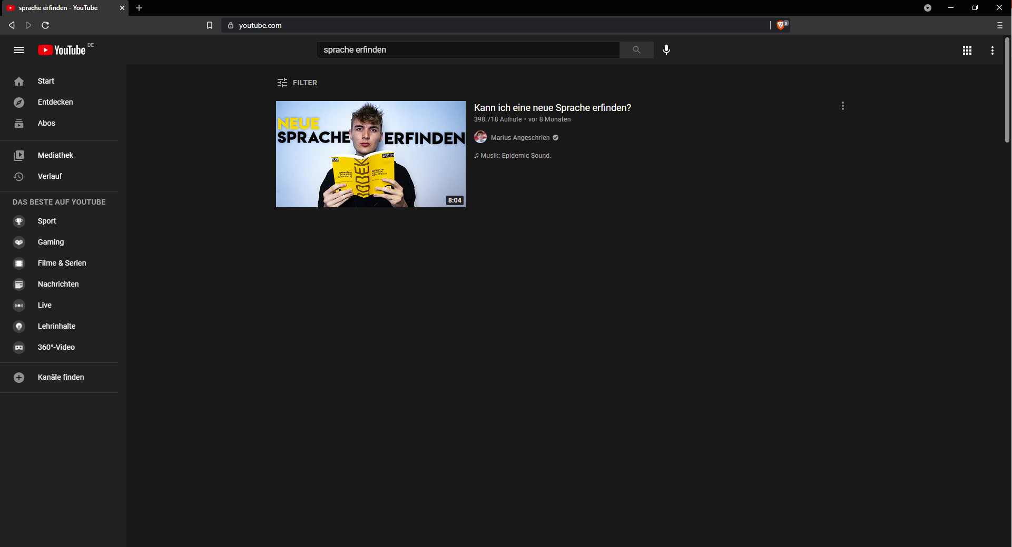
Kann ich auch eine eigene Sprache erfinden?
B1
Notes:
Der versuch in jedem seiner videos irgend etwas zu schaffen

Slide 2
Wie funktioniert Sprache
Von Paul Treier

Slide 3
Gliederung
Definition von Sprache
Linguistik
Definition
Geschichte
Phonetik
Syntax
Semantik
Pragmatik
Lexikologie
Künstliche Sprachen
Definition+Beispiele
Wie ich meine eigen Sprache gemacht habe

Slide 4

Definition von Sprache
Alle komplexen Systeme der Kommunikation
Natürliche/künstliche Sprachen
Tierische Zeichensysteme
Bsp. Tanzsprache der Bienen
Programmiersprachen/formale Sprachen
Lautsprache / Gebärdensprache
6000 Sprachen
90% davon 2100 verdrängt
Internationaler Schutz
$${\left(x+a\right)}^{n}=\sum_{k=0}^{n}{\left({n \atop k}\right)x^{k}a^{n−k}}$$
Notes:
Formale Sprachen == ist eine abstrakte Sprache nicht die Kommunikation im vordergrund die mathematische Verwendung

Slide 5
Was ist die Linguistik
„Wissenschaft der menschliche Sprache“
Indirekt seit ca. 800vChr betrieben
Untersucht jeden Bestandteil
Phonetik, Syntax, Lexikologie, etc.
Entstehung, Wahrnehmung, Erlernen, etc.

Slide 6
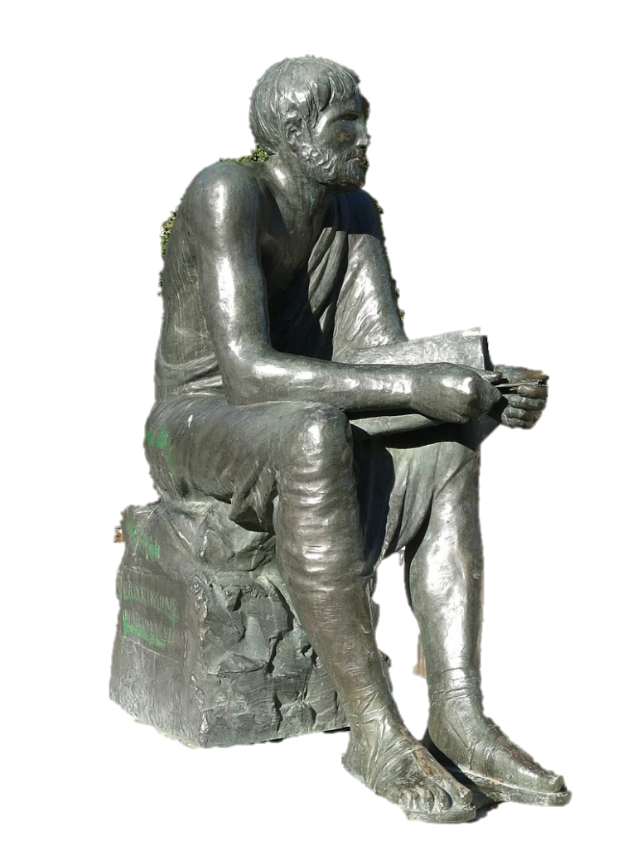
Geschichte der Linguistik
Indien
800vChr. Werk von Sakatayana
Griechenland
Dionysios Thrax 200vChr.:
Verfasste Grammatik
τέχνη γραμματική (=„grammatische Wissenschaft“)
Römisches Reich
Knüpft nahtlos an griechische Sprachwissenschaft an
Marcus Terentius Varro (116-27vChr.)
De lingua latina libri XXV
Überträgt die Dionysios Thrax aussage ins lateinische
Aelius Donatus und Priscians 400-500nChr.
Standartwerke bis ins Mittelalter
Zeitstrahl
B2
Notes:
Sakatayana werke sind verloren wurden aber durch Zitate von anderen Autoren bestätigt
Dionysios:
-Alexandria gewohnt
-Grammatiker
-dient als Vorbereitung zum Studium der literatur
-Verfasste erste griechische Grammatik(=systematische Sprachbeschreibung)
-Klassifizierung von Wortarten
-Er und Sohn sind wichtigste griechische Grammatiker der antike

Slide 7
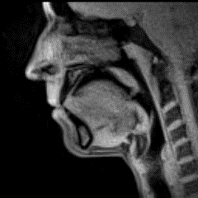


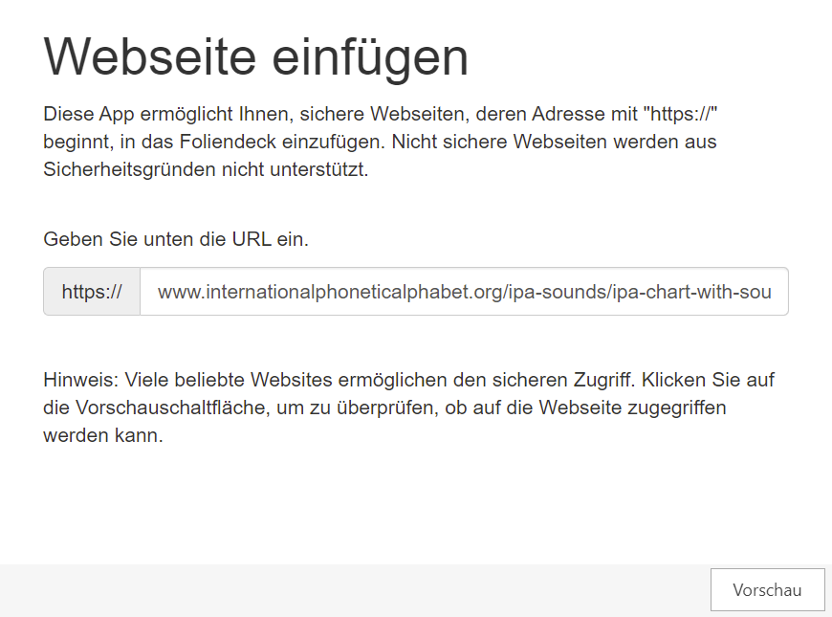
Phonetik
B4
Lehre der Lautproduktion und Wahrnehmung
physikalisch, neurologisch und physiologisch
IPA beinhaltet alle Laute
Bsp.:
source [sɔrs]
bildet nicht perfekt alles ab
frei interpretierbar
V1
Notes:
Lautproduktion in Kehlkopf, Rachen-, Mund- und Nasenbereich, Lautwahrnehmung
Daher Anatomie, Physiologie, Neurologie, Physik und Mathematik also viele dinge
Eigen buchstaben basiertend unter andererm auf dem grischischen alphabet aber verändert
physikalischen, neurologischen und physiologischen Aspekten, die bei der Lautproduktion, -übertragung und -wahrnehmung relevant sind
Wichtiges Hilfsmittel IPA=International Phonetic Alphabet
Buchstaben des lateinischen Schriftsystems und des griechischen Alphabets,
Unicode (emojis, alle schriften, alles was man sieht im browser)

Slide 8
Syntax
Lehre vom (korrekten) Satzbau
->Teil der Grammatik
Bsp.:
Wortstellungen, Morphologie, Morphosyntax
Canis
=Hund
Homo
=Mensch
mordet
=beißt
Notes:
Mit welcher Kombination Wörter zu korrekten Sätzen werden beschreibt die Syntax
Syntaktischer unterschied
Syntaktische funktionen haben sich umgedreht!!
Wortstellung!, Morphologie(=Formen, konjugationen usw), Morphosyntax(=Wechselwirkungen zwischen beiden)

Slide 9
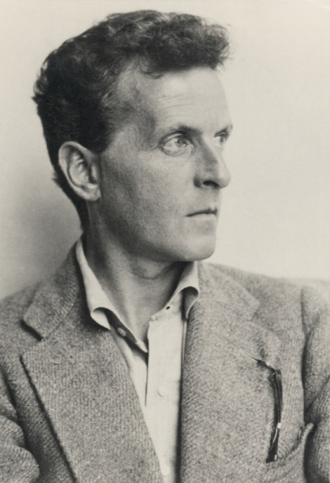
Semantik
Lehre der Bedeutung (der Ausdrücke)
Referentielle Bedeutungstheorie:
„Bedeutung eines Ausdrucks sind die Dinge in der Welt für die das Zeichen steht“
📱(Referent) -> Handy = Referenz
Mentalistische Bedeutungstheorie:
„Ausdrücke erhalten ihre Bedeutung durch unsere Vorstellung“
konventionalistische Bedeutungstheorie:
„Bedeutung eines Wortes ist sein Gebrauch in der Sprache“
Ludwig Wittgenstein
B5
Notes:
Bedeutung der Ausdrücke
Referentielle Bedeutungstheorie:
Bedeutung eines Ausdrucks sind die Dinge in der Welt für die das Zeichen steht
Fehler: Hier oder Einhorn
mentalistische Bedeutungstheorie:
Fehler: Frieden, Wenn
konventionalistische Bedeutungstheorie:
Sprachlich und Soziale Vereinbarun
Ludwig Wittgenstein
Thema nicht ganz geklärt

Slide 10
Lexikologie
Lehre der Wörter (und deren Bedeutung)
Verbindung zwischen Wort und Aussage
Bsp.: Ist „Hoppla“ ein Wort?

Slide 11
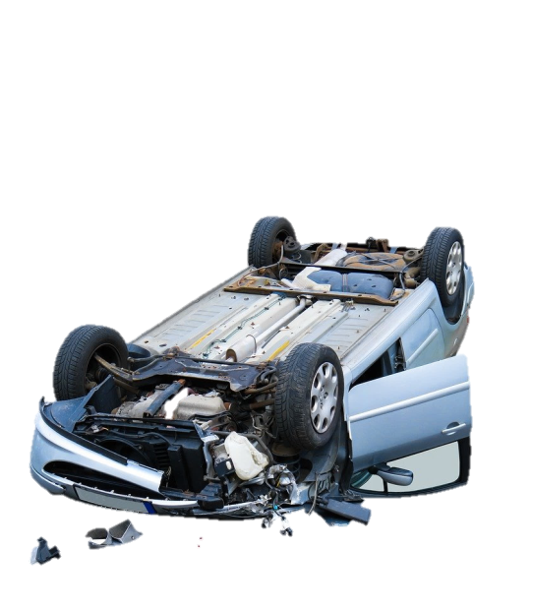

Pragmatik
Lehre der Bedeutung in einer bestimmten Situation (Kontext)
Bsp.:
„Das hast du richtig gut gemacht“
Semantik=Bedeutung
Pragmatik=Sinn
B6
B7
Notes:
Semantik nicht genug um Satz zu entschlüsseln

Slide 12

Künstliche Sprachen
Neu entwickelte Sprachen
Bsp.:
Esperanto
Mando‘a
Neusprech (1984, George Orwell)
B7
Notes:
Echte Sprache 1907 erfunden voll funktionsfähig, lebende Fremdsprache, Zeitungen, Vatikan, China veröffentlich radio internet nachrichten in esperanto, Wikipedia 290.000 artikel
Durch lange zeit sich selbst entwickelte Sprachen(=natürliche Sprachen)
Mandoa=Sprache der Mandalorianer in Star wars mehrere Sprachen Spiele Filme Serien

Slide 13
Wie ich meine „eigen Sprache“ gemacht habe
Telibanati(=Sprecheneinfach)

Slide 14
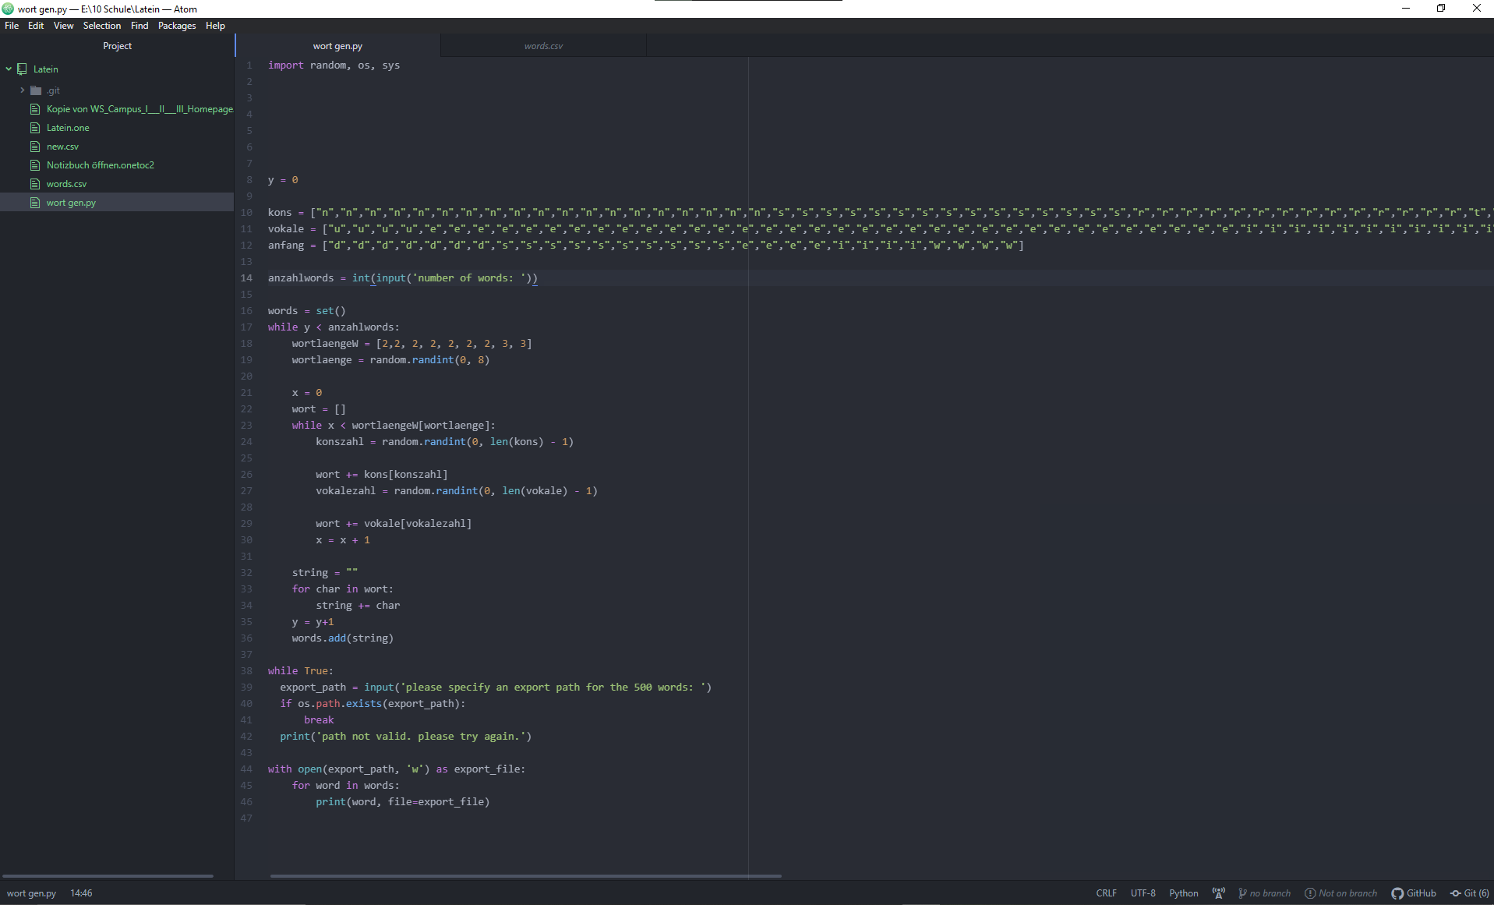
https://github.com/pulle257/word_generator
Notes:
Wahrscheinlich keiten der deutschen sprache eingenommen

Slide 15


Slide 16
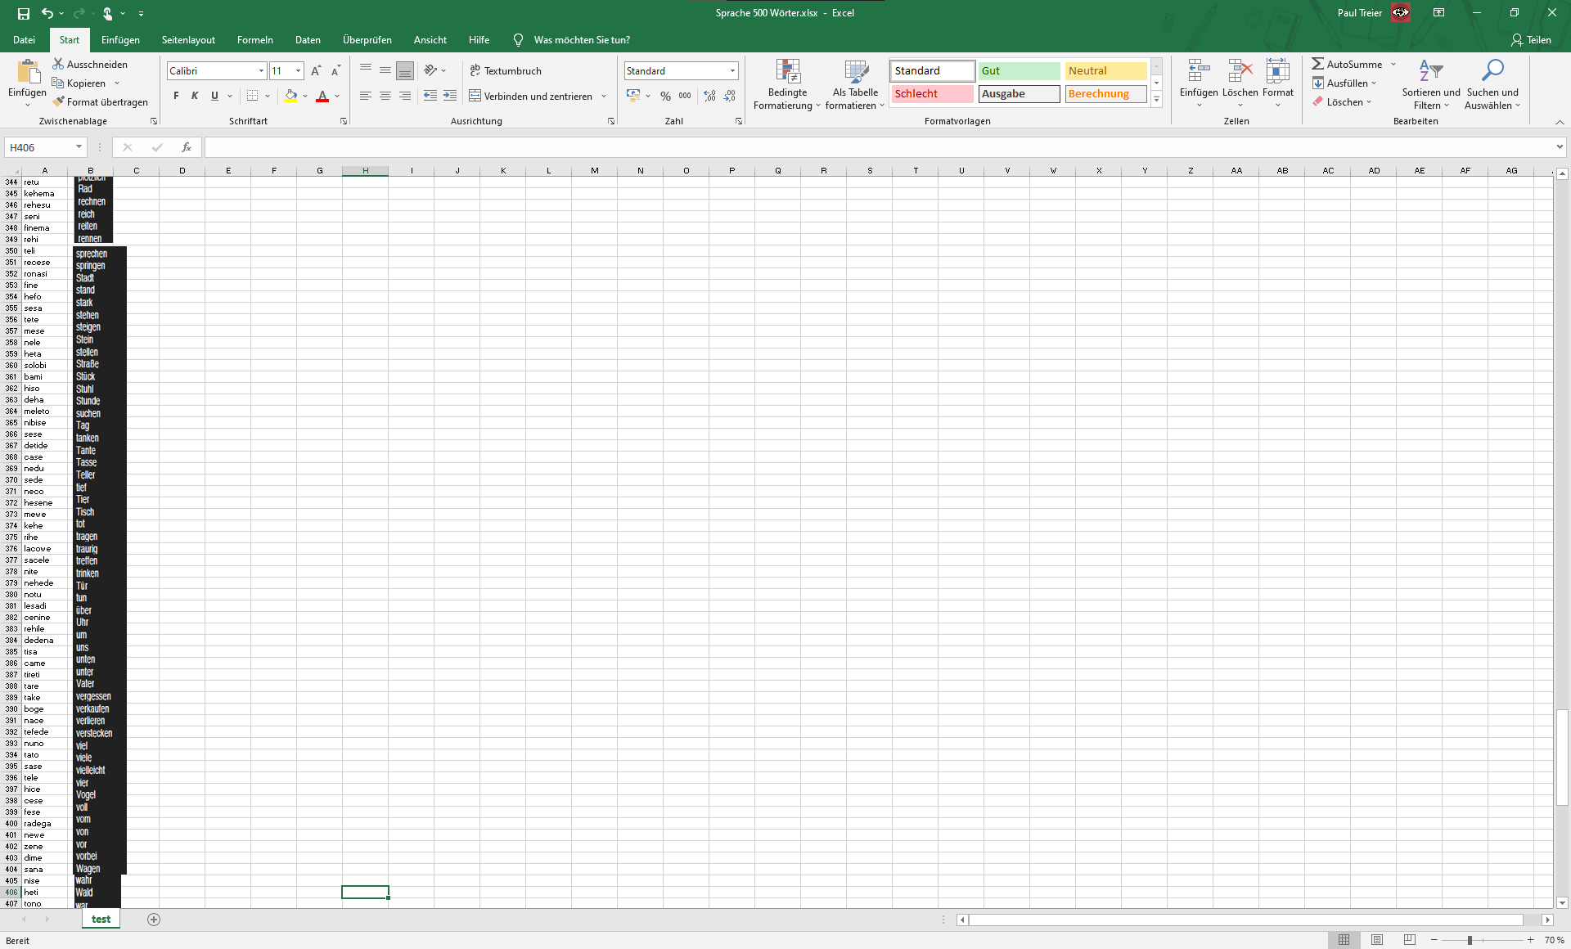

Slide 17
Grammatik
Zeitformen->Kontext Bsp.: Ich gestern laufen
Plural->Ende lang gezogen (ē) Bsp.: ronasī = die Städte
Satzbau-> Subjekt Objekt Prädikat Bsp.: Ich meine GFS halten
Alles andere (Bsp.: Adverbien, Adjektive, etc.) kommen hinter das Bezugswort Bsp.: Ich meine GFS halten
angstvoll
A: Reti B, tale sihe?
B: loha! Sahi GFS bica teti lemeka.
Notes:
Artikel sind nicht vorhanden
Hallo b, Gehen Gut? (=Ja! Ich bin mit meiner GFS fast fertig.)
Ich GFS sein fast fertig (=Hallo B, geht’s dir gut?)

Slide 18
Quellen:
Wissen
Kann ich eine neue Sprache erfinden? – YouTube
Allgemeine Linguistik – Wikipedia
Phonetik – Wikipedia
Internationales Phonetisches Alphabet – Wikipedia
Praat: doing Phonetics by Computer (uva.nl)
Software - Phonetik und Sprachverarbeitung - LMU München (uni-muenchen.de)
Phonologie – Wikipedia
Buchstabenhäufigkeit – Wikipedia
Overview of Rhasspy 2.5 – YouTube
Häufigkeitstabellen (tu-freiberg.de)
Buchstabenhäufigkeit – Wikipedia
Benfordsches Gesetz – Wikipedia
D-lernen Blog: D-lernen Wortschatz - Die 500 wichtigsten deutschen Wörter
Sprachphilosophie – Wikipedia
Lateinische Linguistik – Wikipedia
Romanistische Linguistik : Fachbereiche Sprache, Literatur und Medien (SLM I + II) : Universität Hamburg (uni-hamburg.de)
Geschichte der Sprachwissenschaft – Wikipedia
Bilder
B1: https://www.youtube.com/results?search_query=neue+sprache+erfinden (wurde mit GIMP bearbeitet)
B2: https://de.wikipedia.org/wiki/Geschichte_der_Sprachwissenschaft#/media/Datei:Plato.png
B3: https://en.wikipedia.org/wiki/Marcus_Terentius_Varro#/media/File:Statua_di_Marco_Terenzio_Varrone_(Rieti)_02.jpg
V1: https://upload.wikimedia.org/wikipedia/commons/transcoded/f/f7/Echtzeit_MRT_-_Sprechen.ogv/Echtzeit_MRT_-_Sprechen.ogv.240p.vp9.webm
B4: Englisch Buch
B5: https://de.wikipedia.org/wiki/Ludwig_Wittgenstein#/media/Datei:Ludwig_Wittgenstein.jpg
B6: Pixabay
B7: https://memegenerator.net/instance/54814762/dr-evil-meme-das-nennt-man-ironie
B8: https://de.wikipedia.org/wiki/Esperanto#/media/Datei:Flag_of_Esperanto.svg
Tanzsprache – Wikipedia
Sprache – Wikipedia
Formale Sprache – Wikipedia
Semantik – Wikipedia
Etymologie – Wikipedia
Stoa – Wikipedia
Grammatik – Wikipedia
Universalgelehrter – Wikipedia
Marcus Terentius Varro – Wikipedia
De lingua Latina - Table of Contents - IntraText CT
IPA Chart with Sounds | International Phonetic Alphabet Sounds
Syntax – Wikipedia
Natürliche Sprache – Wikipedia
Liste der IPA-Zeichen – Wikipedia
Wortschatz – Wikipedia
Was ist Syntax? - Aus der Sicht der Linguistik – YouTube
Syntax 1 - Morphosyntax: Crash Course Linguistics #3 – YouTube
Was ist Semantik und was ist Bedeutung? - Grundwissen Linguistik – YouTube
Lexikologie – Wikipedia
Esperanto – Wikipedia
Konstruierte Sprache – Wikipedia
Sonderzeichen - Unicode (christianlehmann.eu)
B2
Notes:
Sakatayana werke sind verloren wurden aber durch Zitate von anderen Autoren bestätigt
Yaska und panini
Dionysios:
Alexandria gewohnt
Grammatiker
ist Sprachwissenschaft kein Selbstzweck, sondern dient hier als Vorbereitung zum Studium der Literatur.
Verfasste erste griechische Grammatik(=systematische Sprachbeschreibung) indem fall Klassifizierung von Wortarten
Er und Sohn sind wichtigste griechische Grammatiker der antike angesehen

